Slide 1





需求工程
项目计划











G4小组



组长：郑丁公







组员：嵇德宏，谢正树，张晓钒，张天颖



Slide 2
目 录
contents
2.1
项目简介
2.2
需求工程资源分配




2



2.3

需求管理
2.4
3
2.3

子计划



2.5
4




2.6











Slide 3








2.1








项目简介











Slide 4
项目名称：软件工程系列课程教学辅助网站
项目代号：Software Engineering Courses Teaching Assistant Website
姓名 | 职位 | 电话 | 邮箱 | QQ | 微信 | 寝室
郑丁公 | 组长 | 18072798253 | 31501317@stu.zucc.edu.cn | 380207345 |  | 求真1-522
张晓钒 | 组员 | 15858266581 | 31501315@stu.zucc.edu.cn | 1021812863 |  | 求真1-522
张天颖 | 组员 | 15990013716 | 31501314@stu.zucc.edu.cn | 2596115309 |  | 求真1-521
谢正树 | 组员 | 18072932230 | 31501305@stu.zucc.edu.cn | 447686734 |  | 求真1-519
嵇德宏 | 组员 | 18267270161 | 31501299@stu.zucc.edu.cn | 825746325 |  | 求真1-518
姓名 | 角色 | 电话 | 邮箱 | QQ | 微信 | 地址
杨枨 | 项目发布人 | 13357102333 | yangc@zucc.edu.cn | 3407837159 | HolleyYang | 理四504
侯宏仑 | 教师 | 13071858629 | houhl@zucc.edu.cn | 56689824 | 土地烧牛牛 | 理四501
类别 内容 | 项目干系人
与小组相关 | 郑丁公、张晓钒、谢正树、嵇德宏、张天颖
与客户相关 | 杨枨、侯宏伦

Slide 5
虽然如今有很多教学网站，但是专门针对一门新开的大学课程和一位专门的教师，又为学生之间提供交流平台的网站为数不多。这个网站作为一个开课的辅助工具，将有利于教师的教学和学生的学习；也为软件工程系列课程的成熟记录下足迹。
这个网站的主要目的就是为教师和学生提供交流的平台，方便教师，方便学生。这个网站还为一些对这门课程感兴趣的人士提供一个了解的机会。

Slide 6








2.2








需求工程
资源分配











Slide 7
工作分配
1.obs项目组织分解结构
2.wbs分解结构
3.Project工作分配
4.需要上交的文档

Slide 8
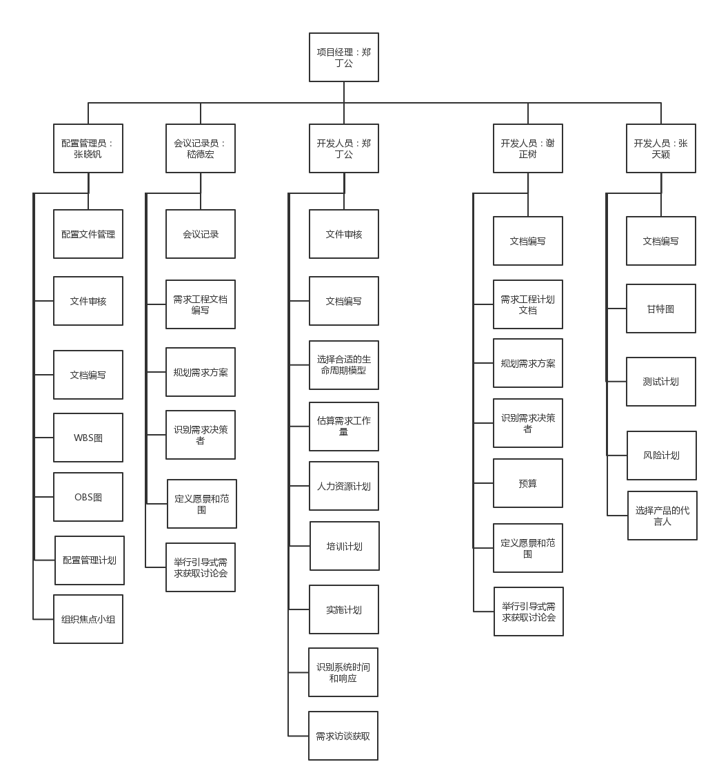
OBS项目组织分解图

Slide 9
WBS任务分解图
因为过大，直接打开演示

Slide 10
WBS任务输入输出说明
需求工程项目启动 | 选择合适的生命周期模型 |  | 输入 | 输出
 | 规划需求方案
 | 估算需求工作量
 | 发现需求决策者
需求工程计划 | 需求工程计划初步 | 甘特图 |  | 需求工程计划初步
 |  | WBS
 |  | OBS
 |  | 风险计划
 |  | 人力资源计划
 |  | 预算
 |  | 实施计划
 |  | 测试计划
 |  | 培训计划
 |  | 配置管理计划
 | 需求工程计划评审
 | 需求工程计划完善 |  | 需求工程计划初步 | 需求工程计划完善
需求获取 | 第一次需求获取 | 定义愿景和范围 | 需求工程计划
 |  | 选择产品代言人
 |  | 组织焦点小组
 |  | 识别系统时间和响应
 |  | 访谈（老师、学生、管理员） |  | 访谈记录（初）
 |  | 举行引导式需求获取讨论会 |  | 会议记录
 |  | 观察用户如何工作
 |  | 需求访谈整理 |  | 访谈记录（整理）
 |  | 识别非功能需求
 |  | UI和功能初步设计 |  | UI界面初步
 |  | 分发调查问卷 | 调查问卷 | 用户问卷反馈
 |  | 检查问题报告 | 用户问卷反馈
 |  | 重用已有需求
 | 第二次需求获取 | 访谈（老师、学生、管理员） |  | 访谈记录（初）
 |  | 需求访谈整理 |  | 访谈记录（整理）
 |  | 识别非功能需求
 |  | UI和功能初步改善 |  | UI界面改善
 | 第三次需求获取 | 访谈（老师、学生、管理员） |  | 访谈记录（初）
 |  | 需求访谈整理 |  | 访谈记录（最终）
 |  | UI和功能初步完善 |  | UI界面完善
需求分析 | 为应用环境建模
 | 创建用户界面以及技术原型
 | 分析需求可实现性
 | 需求按优先级排序
 | 建立数据字典 |  |  | 数据字典
 | 为需求建模 |  | 用户问卷反馈、访谈记录（最终） | 需求模型
 | 分析系统与外部世界之间的关联
 | 将需求分配到子系统
需求规范说明 | 使用需求文档模板 |  |  | 需求规范说明书
 | 明确需求来源
 | 每个需求一个唯一标识
 | 记录业务规则
 | 记录非功能需求
需求验证 | 需求评审
 | 测试需求
 | 定义验收标准
 | 模拟需求
需求管理 | 建立变更控制流程 |  |  | 需求变更文档
 | 分析变更影响
 | 建立基线并控制需求集合版本
 | 维护需求变更历史
 | 跟踪需求状态
 | 跟踪需求问题
 | 维护需求可跟踪矩阵
 | 使用需求管理工具
知识 | 培训业务分析师
 | 向干系人讲解需求内容
 | 向开发人员讲应用领域知识
 | 定义一个需求工程
 | 建立一个词汇表 |  |  | 词汇表
需求项目管理 | 重新协商承诺
 | 管理需求分析
 | 跟踪记录需求工作
 | 回归学到的经验
软件概要设计说明 | 总体设计 |  | 需求工程计划 软件需求变更文档 需求规格说明书 | 软件概要设计说明书
 | 接口设计
 | 运行设计
 | 模块设计
 | 系统数据结构设计
 | 系统出错处理设计
 | 界面设计
需求工程收尾 | 项目总结 |  | 项目可行性分析 项目计划书 项目章程软件 需求变更文档 需求规格说明书 | 项目总结报告

Slide 11
Project演示
因为过大，直接打开演示

Slide 12
文件名称 | 提交时间 | 备注(时间) | 备注（内容）
《项目可行性报告》 | 第三周结束
《项目章程》 | 第四周结束
《项目总体计划》 | 第四周结束 |  | 包括WBS，OBS， GANT等过程性附件
《需求工程计划-初步》 | 第四周结束
《QA计划》 | 第五周结束
《需求工程计划》 | 第七周结束 | 5-6周评审修改7周讲解
《软件需求规格说明书》 | 第十周结束 | 11周评审
《软件需求变更文档》 | 第十二周结束 | 13周评审
《系统设计与实现计划》 | 第十四周结束
《软件概要设计说明》 | 第十六周结束
《测试计划》 | 第十六周结束 | 答辩前。可以根据进度，由开发组适当提前分批提交
《安装部署计划》 | 第十六周结束 | 答辩前。可以根据进度，由开发组适当提前分批提交
《培训计划》 | 第十六周结束 | 答辩前。可以根据进度，由开发组适当提前分批提交
《系统维护计划》 | 第十六周结束 | 答辩前。可以根据进度，由开发组适当提前分批提交
《代码规范》 | 第十六周结束 | 视开发情况定，第9周做决定
《项目总结报告》 | 15-16周 | 17周结束
需要上交的文件

Slide 13








2.3








需求管理











Slide 14
需求管理
1.建立一个需求变更控制流程
2.对需求变更进行影响分析
3.建立基线并控制需求集合版本
4.维护需求变更的历史纪录
5.跟踪每个需求的状态
6.跟踪需求问题
7.维护一个需求可跟踪矩阵
8.需求管理工具

Slide 15








2.4








项目子计划











Slide 16
1.风险管理计划
2.成本管理计划
3.质量管理计划

Slide 17
风险管理计划
1.风险评估 2.风险控制

Slide 18
风险评估
需求获取方面的风险
需求分析方面的风险
编写需求规格方面的风险
需求确认方面的风险
需求管理方面的风险

Slide 19
风险控制
需求获取方面的控制
需求分析方面的控制
编写需求规格方面的控制
需求确认方面的控制
需求管理方面的控制

Slide 20
成本管理计划（预算）
任务 | 预期周时 | 每周小时数（周/时） | 总工时（小时） | 费用（元）
《项目计划》相关文档书写 | 2周 | 5 | 10 | 5*309.7
《项目总体设计》相关文档书写 | 2周 | 4 | 8 | 5*247.76
《可行性分析》相关文档书写 | 2周 | 5 | 10 | 5*309.7
《项目章程》相关文档书写 | 1周 | 6 | 6 | 5*185.82
《项目需求》相关文档书写 | 10周 | 5 | 50 | 5*1548.5
《QA计划》文档书写 | 1周 | 6 | 6 | 5*185.82
软件概要、测试、部署安装、培训、维护文档书写 | 2周 | 20 | 40 | 1238.8
Ppt制作 | 16周 | 0.7 | 7 | 5*216.79
自主学习 | 16周 | 4 | 64 | 5*1982.08
GIT配置管理 | 15周 | 1 | 15 | 5*464.55
UML学习 | 12周 | 5 | 60 | 5*1858.2
UI界面制作 | 10周 | 8 | 80 | 2*2477.6
Project制定、修改 | 13周 | 2 | 26 | 2*805.22
小组会议 | 15周 | 1 | 15 | 5*464.55
Team buiding | 15周 | 1 | 15 | 5*464.55
由每小时30.97元计算，小组一共有五个成员，总计为48994.54元（根据project更改）

Slide 21
质量管理计划
1.风险评估 2.风险控制

Slide 22
任务分工及参考资料
郑丁公：反转课堂PPT、需求工程计划PPT、需求访谈前期准备 8
张晓钒：项目总体计划、项目章程、配置管理
wbs，obs完善。 9
谢正树：需求工程计划 8
嵇德宏：需求工程计划、会议记录 7
张天颖：甘特图 8

Slide 23








谢谢



















